Slide 1
UKURAN PEMUSATAN DATA

Slide 2
MEDIAN DATA BERKELOMPOK
Pada data tunggal, penghitungan median cukup mudah. Data diurutkan berdasarkan nilai datanya mulai dari yang terkecil sampai yang terbesar. Kemudian median bisa diketahui langsung dari nilai tengah urutan data tersebut.
Namun pada data berkelompok, cara tersebut tidak bisa digunakan. Data berkelompok merupakan data yang berbentuk kelas interval, sehingga kita tidak bisa langsung mengetahui nilai median jika kelas mediannya sudah diketahui.
Oleh karena itu, kita harus menggunakan rumus berikut ini.
$$Me=Tb+\left(\frac{\frac{1}{2}N−f_{kum}}{f_{median}}\right)∙P$$
Keterangan:
T_{b} : tepi bawah kelas median
N : jumlah frekuensi
F_{kum} : jumlah seluruh frekuensi kelas sebelum kelas median
F_{median} : frekuensi kelas median
P : panjang kelas

Slide 3
01
CONTOH sOAL

Slide 4
Contoh 1
Penyelesaian
Data yang disajikan berikut ini merupakan data usia 50 orang terkaya di Indonesia
Kelas | Frekuensi
30 – 34 | 5
35 – 39 | 10
40 – 44 | 7
45 – 49 | 20
50 – 54 | 8
Tentukan median dari data tersebut!

Slide 5
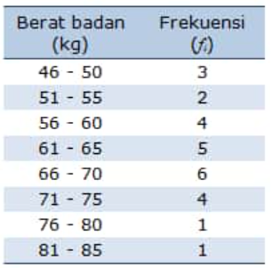
Contoh 2
Sebanyak 26 orang mahasiswa terpilih sebagai sampel dalam penelitian kesehatan di sebuah universitas. Mahasiswa yang terpilih tersebut diukur berat badannya. Hasil pengukuran berat badan disajikan dalam bentuk data berkelompok seperti di bawah ini.
Penyelesaian
Tentukan median dari data tersebut!

Slide 6
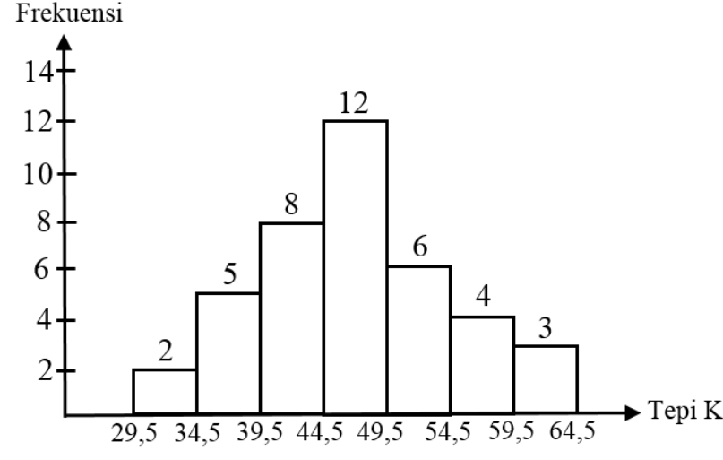
Contoh 3
Penyelesaian
Perhatikan histogram berikut ini!
Median dari histogram tersebut adalah …

Slide 7
Terima kasih
Here is where your presentation begins

